Slide 1

Mathilde
Chevignard
______________________________________________________________________________________________________________

Slide 2
Evaluation de la qualité de vie, de l’insertion
et de la participation sociale
d'une cohorte d'enfants victimes de
traumatisme crânien sévère suivie
prospectivement à 7 ans de l'accident
______________________________________________________________________________________________________________
Mathilde Chevignard ^{1,2,3}, Leila Francillette¹, Laurence Watier^{4,5,6}, Marion Opatowski^{4,5}, Hugo Camarâ-Costa^{1,7}, Dominique Brugel², Hanna Toure², Anne Laurent-Vannier², Agata Krasny-Pacini^{1,8}, Eleonore Bayen^{9,10}, Virginie Dardier¹¹, Jean-Jacques Weiss¹², Maria De Agostini⁷, Mathilde Toussaint-Thorin¹³, Philippe Meyer¹⁴, Pascale Pradat-Diehl^{1,9}
1. Sorbonne Universités, UPMC Université Paris 06, Inserm, CNRS, LIB, F-7013 Paris ; 2. Hôpitaux de Saint Maurice; Saint Maurice ; 3. Groupe de Recherche Clinique Handicap Cognitif et Réadaptation – UPMC Paris 6 ; 4. Inserm UMR 1181 (B2PHI), F-75015 Paris ; 5. Institut Pasteur, UMR 1181, B2PHI, F-75015 Paris ; 6. Univ. Versailles St Quentin, UMR 1181, B2PHI, F-78180 Montigny le Bretonneux ; 7. INSERM CESP Villejuif ; 8. Institut Universitaire Clémenceau, Strasbourg ; 9. Service de MPR, Groupe Hospitalier Pitié-Salpêtrière, Paris ; 10. LEDa-LEGOS, Université Paris Dauphine ; 11. Université Rennes 2 ; 12. ARTC-IDF ; 13. CHU de Reims ; Université de Reims – Champagne-Ardennes ; 14. Service d’anesthésie-réanimation, Hôpital Necker Enfants Malades, 75007 Paris ; Université Paris 5.

Slide 3
Traumatisme crânien sévère de l’enfant (=coma)
Problème majeur de santé publique
  <10-15% des TC
Première cause de décès et de handicap à long terme enfant / adolescent
Lésions cerveau immature
  Troubles neurologiques et cognitifs immédiats
Risque majeur: retentissement ultérieur sur les capacités d’apprentissage par défaut d’acquisitions au rythme attendu

Slide 4
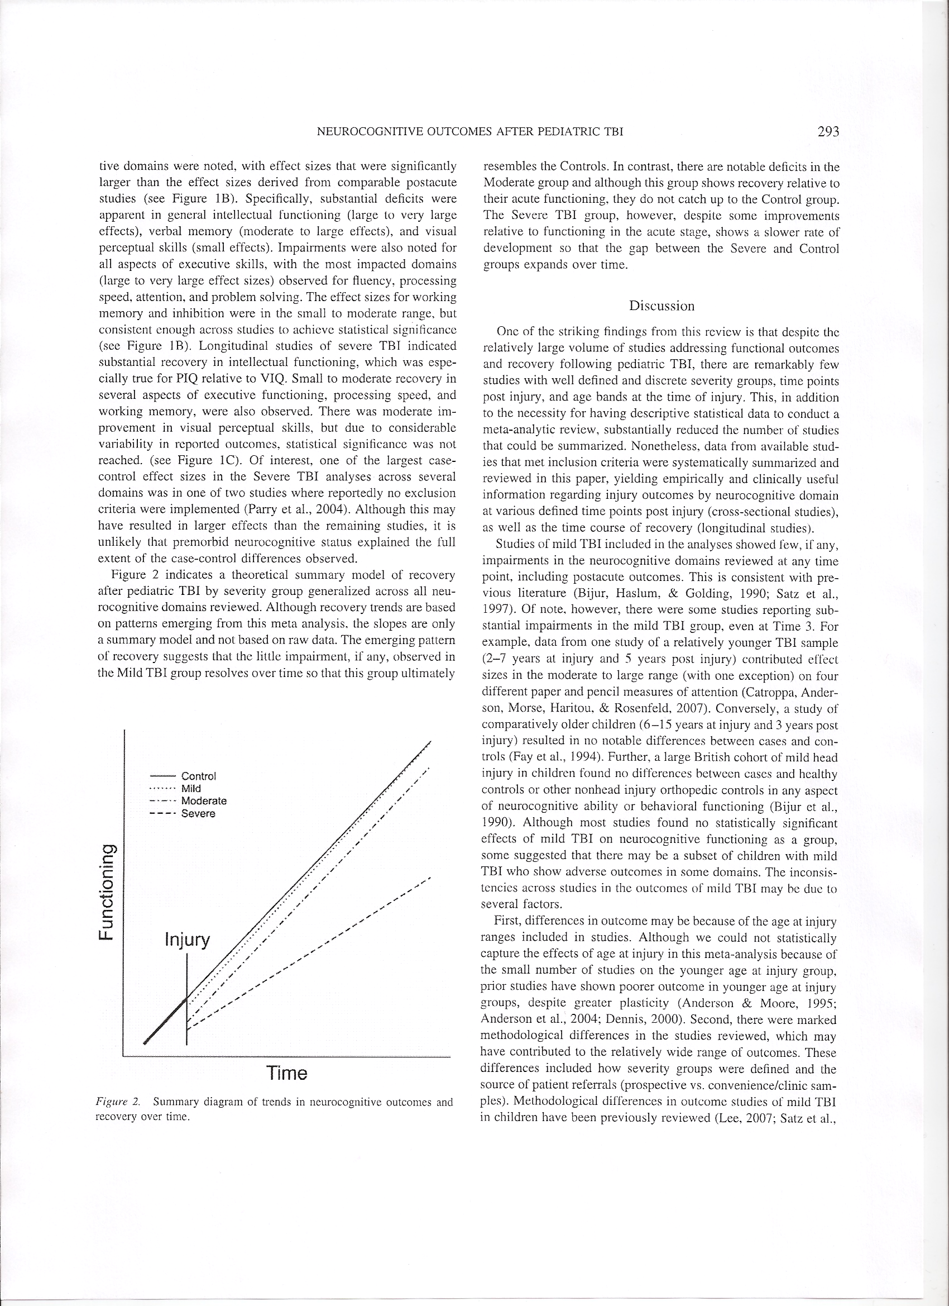

Asarnow & Babikian 2009

Slide 5
TC sévère de l’enfant
Séquelles durables:
  Domaines moteur, cognitif, comportemental, émotionnel et psycho-social
  Fatigue et fatigabilité
  Conséquences sur l’indépendance et la réussite scolaire,
  Formation professionnelle, capacité à trouver ET A GARDER un emploi
Conséquences sur la qualité de vie
  Un concept multi-dimensionnel qui prend en compte la satisfaction par rapport au fonctionnement physique, social, cognitif et émotionnel
Participation sociale
  Implication d’une peresonne dans une situation de vie réelle (domicile, école, etc.)
  Influencée par une interaction entre état de santé, facteurs environnementaux et contextuels et des facteurs personnels

Slide 6
Etude TGE
Traumatisme Grave de l’Enfant
Objectifs: Étudier la mortalité et la morbidité après TC sévère de l’enfant
  Devenir neurologique, intellectuel, fonctionnel et scolaire
Déterminer les prédicteurs du pronostic
Étude prospective longitudinale
Tous les enfants (0 – 15 ans)
  Consécutivement admis dans le service de réanimation neurochirurgicale Hôpital Necker
  Pour TC accidentel sévère
    GCS</=8 OU Injury Severity Score (ISS)>16
  Entre 2005 et 2008
81 enfants inclus – 65 survivants (66% garçons)
  Données cliniques initiales
  Suivi à 3, 12 et 24 mois

Slide 7
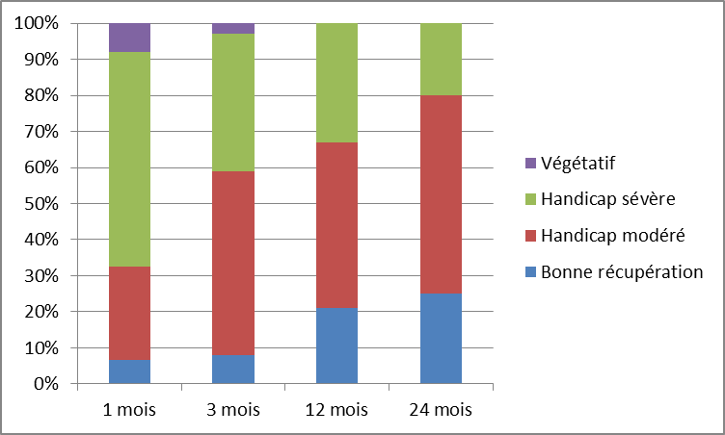
Glasgow Outcome Scale – GOS

Slide 8
Objectifs Etude TGE2
Réaliser le suivi à 7 ans des patients survivants de la cohorte TGE,
  En comparaison à un groupe contrôle apparié,
  En termes de participation sociale, scolarité, insertion sociale et/ou professionnelle et qualité de vie
Etudier les facteurs (démographiques, de sévérité, médicaux, cognitifs, comportementaux) influençant ces domaines.

Slide 9
Méthodes
Localisation des patients
Inclusion d’un groupe contrôle
  Sujets appariés pour l’âge, le sexe et le niveau socio-économique (estimé par le niveau d’études des parents)
  Pour tous les questionnaires et évaluations situationnelles
  Pour les tests expérimentaux ou normes insuffisantes

Slide 10
Évaluation
Entretien
  traitements et soins en cours,
  déroulement de la scolarité,
  insertion sociale et professionnelle,
Échelles
  Niveau de handicap global (Glasgow Outcome Scale Extended, pediatric version ; GOS-E Peds)
  Niveau d’aide nécessaire au quotidien (Care and Need Scale ; CANS, et Pediatric CANS).
  Auto- et hétéro-questionnaires standardisés :
    participation sociale (Child and Adolescent Scale of Participation ; CASP),
    qualité de vie (échelle générique et échelle multidimensionnelle de fatigue du PedsQL),
    comportement et fonctions exécutives dans la vie quotidienne (Child Behavior Checklist ; CBCL et Behavior Rating Inventory of Executive Function ; BRIEF, respectivement).

Slide 11
Évaluation
Examen neurologique
Bilan neuropsychologique
  efficience intellectuelle, mémoire, attention, fonctions exécutives et cognition sociale
  tâches expérimentales de mémoire prospective et d’évaluation des aspects pragmatiques du langage (compréhension, narration) et de la compréhension des actes de langage
Qualité de vie et le fardeau des aidants.

Slide 12
Résultats
39 patients (60%) et 38 contrôles.
  Pas de différence entre participants et non participants pour l’ensemble des facteurs démographiques, de sévérité initiale et d’efficience intellectuelle initiale.
Age de survenue TC : 7.6 ans (SD=4.72)
Durée moyenne coma: 6 j (SD=4.8)
Délai post TC 7.6 ans (SD=1.5)
Age à l’évaluation: 15 ans (7 – 22)
  1/3 du groupe adulte (≥18 ans)
Au moins 1 parent a le Bac : 36%.

Slide 13
Situation médicale et neurologique
5 patients (14%) hémiparésie
5 (14%) syndrome cérébelleux
  2 en fauteuil roulant
3 (9%) déficits hormonaux nécessitant un traitement
4 (12%) traitement épilepsie post-traumatique.
Niveau de soins en cours élevé
  35,3% orthophonie,
  26,4% ergothérapie,
  17,6% kinésithérapie,
  36,1% suivi psychologique et/ou psychiatrique

Slide 14
Evaluation neuropsychologique
Efficience intellectuelle très hétérogène, 1DS en deçà des valeurs attendues, significativement < contrôles (86.4; +/-18 versus 97.2 +/-11.2; p=0.016).
  comme à l’évaluation initiale (pas de changement significatif)
  principalement influencée par le niveau d’études parental (p=0,031),
  effet marginal de la durée du coma (p=0,079),
  sans effet de l’âge de survenue ou d’HTIC initiale
Déficits significatifs mémoire (y compris mémoire prospective), attention et fonctions exécutives (tests informatisés, papier- crayon et questionnaire BRIEF).

Slide 15
Niveau de Handicap GOS-E Peds
Influencé par hémiplégie, sd cérébelleux, efficience intellectuelle

Slide 16
Score d’aide pCANS en fonction du niveau de handicap
Adultes: CANS: 1/3 des patients autonomes (100% des contrôles)

Slide 17
P-CANS Ecole
(AP=Pcans act phys ; ENC=encadrement)

Slide 18
Score de fardeau (Zarit) en fonction du niveau de handicap

Slide 19
Type de scolarité
62% cursus scolaire ordinaire (100% des contrôles)
Non / ordinaire / spécialisée / médico-éducative
Influencé par:
  Efficience intellectuelle (p=0.0005)
  Niveau handicap (p<0.0001)

Slide 20
Participation / situation sociale
Questionnaire CASP parents: participation relativement bonne mais significativement < contrôles
Auto-questionnaires patients: pas de différence significative / contrôles

Slide 21
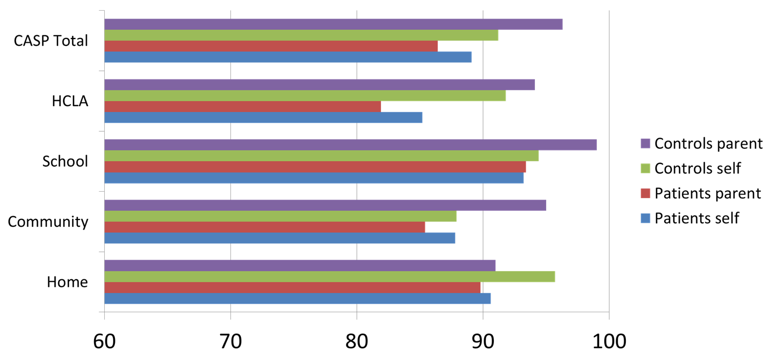
Questionnaire CASP parents / patients
Domaines les plus altérés: activités dans la communauté et activités élaborées à l’extérieur,
Routines quotidiennes et la participation scolaire moins altérées

Slide 22



Qualité de vie (auto / parent)
significativement inférieur TC / contrôles
 | Patients |  |  |  |  | Controles |  |  |  |  | p
 | N | Mean | 95% IC | Min | Max | N | Mean | 95% IC | Min | Max
PedsQL generic scale Parent rating
Physical ability total | 25 | 72.4 | [61.2 : 83.6] | 15.6 | 100.0 | 20 | 83.1 | [72.3 : 94.0] | 28.1 | 100.0
Emotion | 25 | 68.0 | [58.9 : 77.1] | 25.0 | 100.0 | 20 | 79.7 | [72.8 : 86.7] | 55.0 | 100.0
Social relationship | 25 | 74.4 | [65.4 : 83.4] | 40.0 | 100.0 | 20 | 90.0 | [81.5 : 86.7] | 40.0 | 100.0
School | 25 | 70.2 | [61.7 : 78.6] | 25.0 | 100.0 | 20 | 79.5 | [69.1 : 89.9] | 40.0 | 100.0
Psychosocial Total | 25 | 71.3 | [64.3 : 78.2] | 35.0 | 96.7 | 20 | 83.1 | [76.3 : 89.8] | 51.7 | 100.0
Total Score | 25 | 71.7 | [63.9 : 79.5] | 24.8 | 96.0 | 20 | 83.0 | [75.1 : 91.0] | 47.8 | 100.0 | 0.032
PedsQL generic scale Self-rating Echelle
Physical ability total | 34 | 75.8 | [68.0 : 83.5] | 12.5 | 100.0 | 33 | 88.8 | [82.5 : 95.0] | 12.5 | 100.0
Emotion | 34 | 63.7 | [54.9 : 72.5] | 0.0 | 100.0 | 33 | 71.8 | [63.7 : 79.8] | 15.0 | 100.0
Social relationship | 34 | 76.9 | [68.4 : 85.4] | 10.0 | 100.0 | 33 | 90.3 | [85.6 : 95.0] | 40.0 | 100.0
School | 34 | 63.8 | [55.5 : 72.2] | 0.0 | 100.0 | 33 | 80.9 | [75.5 : 86.1] | 40.0 | 100.0
Psychosocial Total | 34 | 68.8 | [62.0 : 75.6] | 28.3 | 98.3 | 33 | 81.3 | [46.5 : 86.1] | 55.0 | 100.0
Total Score | 34 | 71.1 | [64.8 : 77.5] | 34.8 | 98.9 | 33 | 83.9 | [79.3 : 88.4] | 52.2 | 100.0 | 0.0057

Slide 23

Fatigue / fatigabilité
PedsQL – Multidimensional Fatigue Index
Patients Contrôles
Echelle fatigue parents
Fatigue générale | 25 | 67.5 | [58.3 : 76.6] | 25.0 | 100.0 | 20 | 88.5 | [83.3 : 93.8] | 66.7 | 100.0
Sommeil / repos | 25 | 71.5 | [62.1 : 80.9] | 25.0 | 100.0 | 20 | 86.9 | [81.2 : 92.6] | 58.3 | 100.0
Fatigue cognitive | 25 | 64.4 | [53.6 : 75.1] | 20.8 | 100.0 | 20 | 87.5 | [78.0 : 97.0] | 29.2 | 100.0
Score global | 25 | 67.8 | [59.4 : 76.2] | 31.9 | 100.0 | 20 | 87.6 | [82.3 : 92.9] | 58.3 | 100.0 | 0.0036
Echelle fatigue patient
Fatigue générale | 34 | 66.7 | [58.8 : 74.5] | 20.8 | 100.0 | 33 | 82.3 | [76.3 : 88.3] | 33.3 | 100.0
Sommeil / repos | 34 | 64.1 | [56.7 : 71.6] | 20.8 | 100.0 | 33 | 71.3 | [65.9 : 76.8] | 41.7 | 100.0
Fatigue cognitive | 34 | 53.7 | [45.7 : 61.7] | 8.3 | 100.0 | 33 | 78.5 | [71.7 : 85.4] | 33.3 | 100.0
Score global | 34 | 61.1 | [54.6 : 67.5] | 27.8 | 94.4 | 33 | 77.4 | [71.9 : 82.8] | 41.7 | 97.2 | 0.0005

Slide 24
Facteurs associés
Qualité de vie:
  Sévérité TC (hypo PPC; collapsus)
Fatigue:
  Age de survenue plus élevé
  Sévérité TC (durée coma; HTIC; hypo PPC)
Participation sociale:
  Sévérité TC (ISS; hypo PPC)
  Syndrome cérébelleux; type de scolarité en cours: plus faible en IME
Par contre les 3 domaines sont fortement corrélés entre eux (r=0.46 – 0.80)
Pas d’effet
  Age de survenue, niveau études parents, hémiplégie, efficience intellectuelle

Slide 25
Conclusion
Conséquences à long terme d’un TC sévère survenu dans l’enfance dans de nombreux domaines
Moindre réussite scolaire
Quasi aucune intégration professionnelle (encore?)
Qualité de vie altérée dans tous ses domaines
  Auto- et hétéro-questionnaires
Participation sociale < contrôles, surtout hétéro-évaluation / parents
  Surtout activités élaborées à l’extérieur et dans la communauté
Niveaux de fatigue, surtout fatigue cognitive extrêmement élevés, surtout auto-questionnaire, impactant probablement les autres domaines de la vie.
Suivi à long terme nécessaire

Slide 26

Merci pour votre attention

